Slide 1
第5章 光电发射器件
真空光电发射器件具有极高的灵敏度、快速响应等特点，它在微弱辐射的探测和快速弱辐射脉冲信息的捕捉等方面仍具有相当大的应用领地。
光电管
光电倍增管

Slide 2
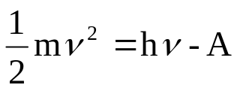
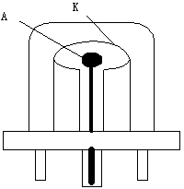
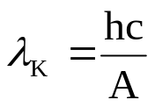
5.2 真空光电管与光电倍增管的工作原理
光电管是利用外光电效应制成的光电元件，其外形和结构如图4.3.1所示，半圆筒形金属片制成的阴极K和位于阴极轴心的金属丝制成的阳极A封装在抽成真空的玻壳内，当入射光照射在阴极上时，单个光子就把它的全部能量传递给阴极材料中的一个自由电子，从而使自由电子的能量增加hν。当电子获得的能量大于阴极材料的逸出功A时，它就可以克服金属表面束缚而逸出，形成电子发射。这种电子称为光电子，光电子逸出金属表面后的初始动能为(1／2)mv²。根据能量守恒定律有:
式中，m为电子质量；v为电子逸出的初速度。
由上式可知，要使光电子逸出阴极表面的必要条件
是hν>A。由于不同材料具有不同的逸出功，
因此对每一种阴极材料，入射光都有一个确定的频
率限，当入射光的频率低于此频率限时，不论光强多
大，都不会产生光电子发射，此频率限称为“红限”。
相应的波长λ_{K}为:
式中，c为光速；A为逸出功。
图4.3.1 光电管结构示意图

Slide 3
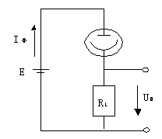
光电管正常工作时，阳极电位高于阴极，
如图4.3.2所示。在入射光频率大于“红限”的
前提下，从阴极表面逸出的光电子被具有正电
位的阳极所吸引，在光电管内形成空间电子流，
称为光电流。此时若光强增大，轰击阴极的光
子数增多，单位时间内发射的光电子数也就增
多，光电流变大。在图4.3.2所示的
电路中，电流I_{Ф}和电阻R_{L}上的电压降U₀就和
光强成函数关系，从而实现光电转换。
阴极材料不同的光电管，具有不同的红
限，因此适用于不同的光谱范围。此外，
即使入射光的频率大于红限，并保持其强度
不变，但阴极发射的光电子数量还会随入射
光频率的变化而改变，即同一种光电管对不同频率的入射光灵敏度并不相同。光电管的这种光谱特性，要求人们应当根据检测对象是紫外光、可见光还是红外光去选择阴极材料不同的光电管，以便获得满意的灵敏度。
图4.3.2 光电管测量电路图

Slide 4
1、真空型光电管的工作原理
当入射光透过真空型光电管的入射窗照射到光电阴极面上时，光电子就从阴极发射出去，在阴极和阳极之间形成的电场作用下，光电子在极间作加速运动，被高电位的阳极收集，其光电流的大小主要由阴极灵敏度和入射辐射的强度决定。
2、充气型光电管的工作原理
光照生电子在电场的作用下运动，途中与惰性气体原子碰撞而电离，电离又产生新的电子，它与光电子一起都被阳极收集，形成数倍于真空型光电管的光电流 。

Slide 5
5.1 光电发射阴极
5.1.1 光电发射阴极的主要参数
光电发射阴极的主要特性参数为灵敏度、量子效率、光谱响应和暗电流等。
1. 灵敏度
光电发射阴极的灵敏度应包括光谱灵敏度与积分灵敏度两种。
1) 光谱灵敏度
定义在单色（单一波长）辐射作用于光电阴极时，光电阴极输出电流I_{k}与单色辐射通量φ_{e,λ}之比为光电阴极的光谱灵敏度S_{e,λ}。
即S_{e,λ}=I_{K}/φ_{e,λ}，其量纲为µA/W或A/W。

Slide 6
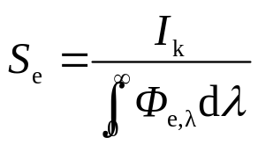
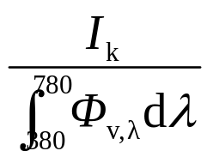
2）积分灵敏度
定义在某波长范围内的积分辐射作用于光电阴极时，光电阴极输出电流I_{k}与入射辐射通量φ_{e}之比
为光电阴极的积分灵敏度S_{e}。即 ，量纲为mA/W或A/W。
在可见光波长范围内的“白光”作用于光电阴极时，光电阴极电流I_{k}与入射光通量φ_{v}之比为光电阴极的白光灵敏度S_{v}。
即S_{v}= ，量纲为mA/lm。

Slide 7
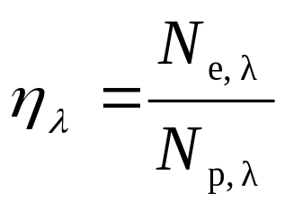
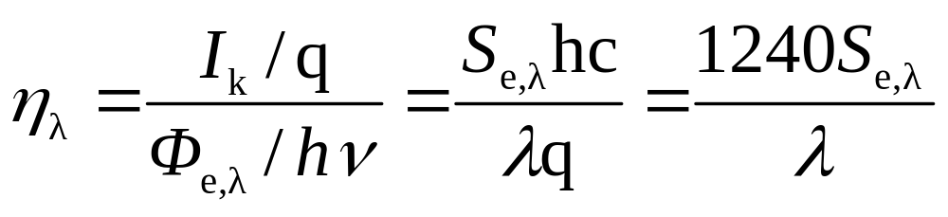
2.量子效率
定义在单色辐射作用于光电阴极时，光电阴极发射单位时间发射出去的光电子数N_{e,λ,}与入射的光子数之比为光电阴极的量子效率η_{λ}（或称量子产额）。即
量子效率和光谱灵敏度是一个物理量的两种表示方法。它们之间的关系为
（5-1）

Slide 8
3. 光谱响应
光电发射阴极的光谱响应特性用光谱响应特性曲线描述。光电发射阴极的光谱灵敏度或量子效率与入射辐射波长的关系曲线称为光谱响应。
4. 暗电流
光电发射阴极中少数处于较高能级的电子在室温下获得了热能产生热电子发射，形成暗电流。
光电发射阴极的暗电流与材料的光电发射阈值有关。
一般光电发射阴极的暗电流都非常低，其电流密度一般在10⁻¹⁶~10⁻¹⁸Acm⁻²的量级。

Slide 9
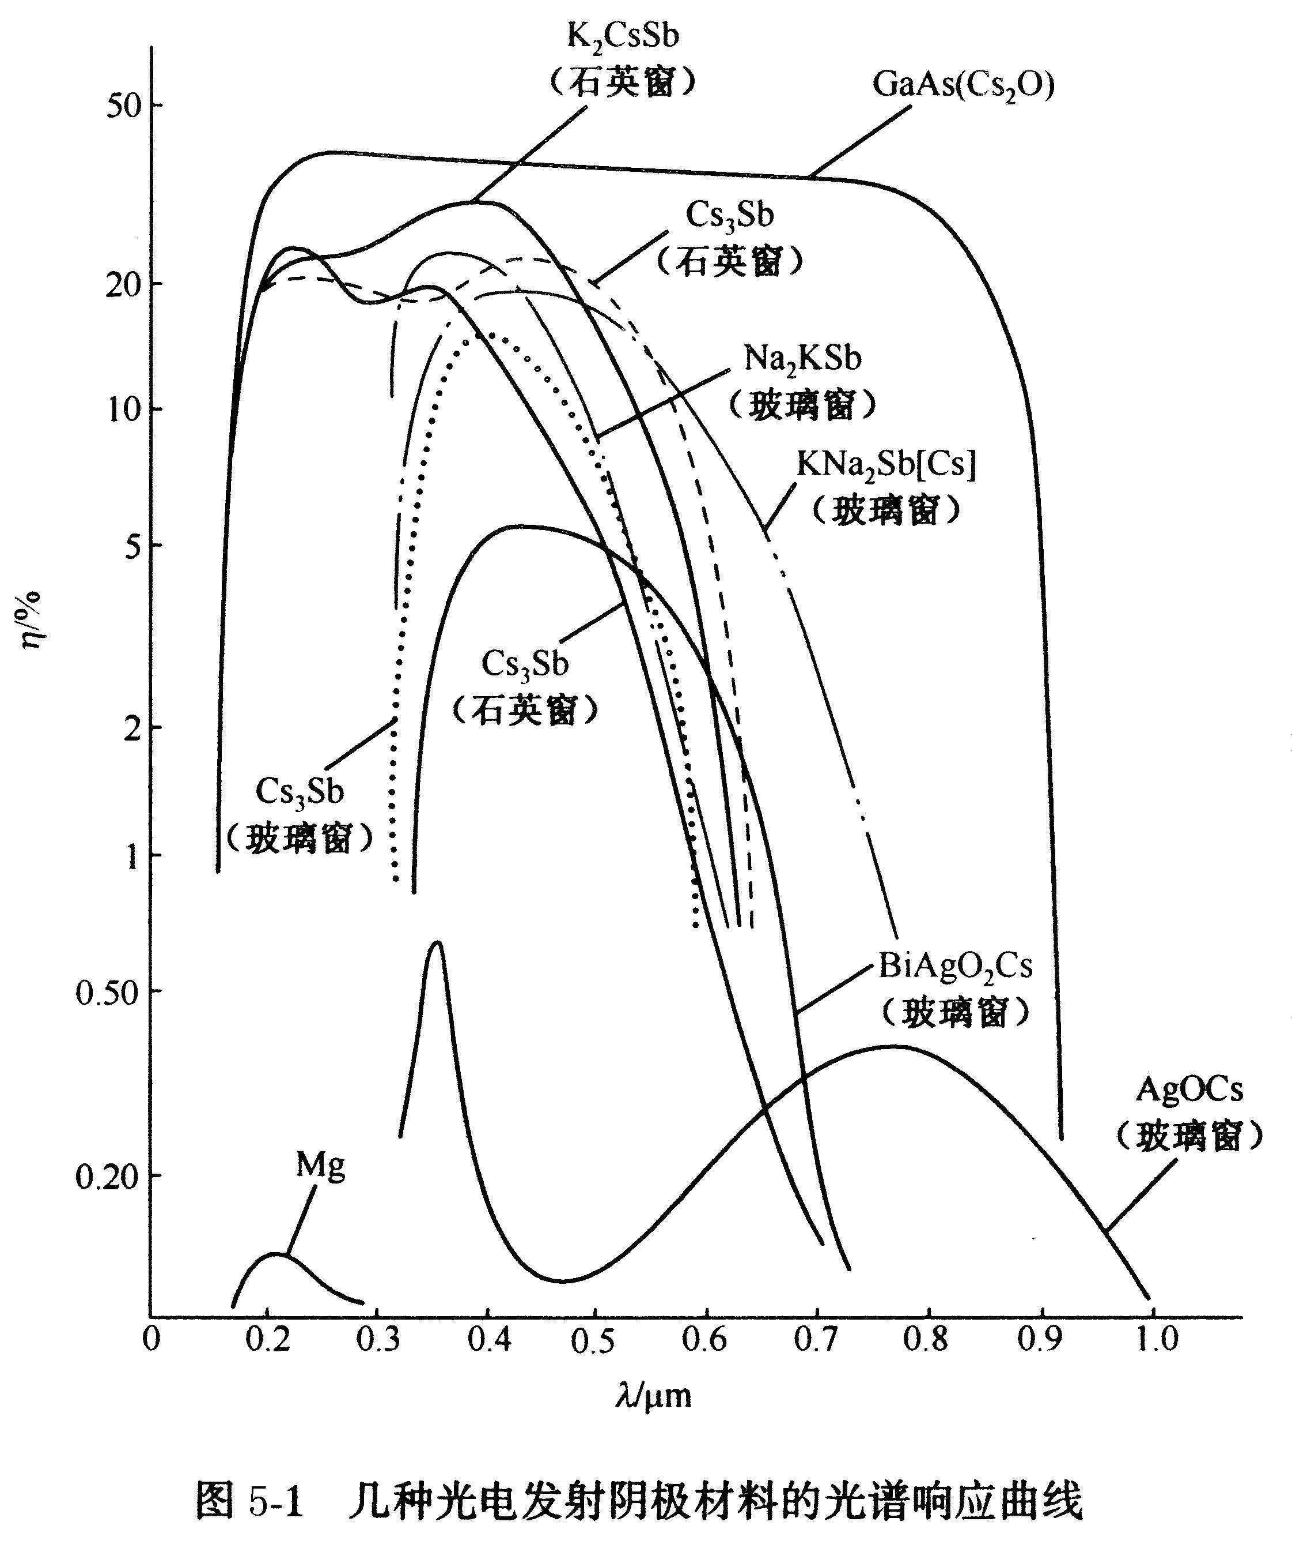
5.1.2 光电阴极材料
1. 单碱与多碱锑化物光阴极
锑铯(Cs₃Sb)光电阴极是常用的，量子效率很高。
长波限约为650nm，对红外不灵敏。
锑铯阴极的峰值量子效率高达20%~30%，比银氧铯光电阴极高30多倍。
两种或三种碱金属与锑化合形成多碱锑化物光阴极。其量子效率峰值可高达30% 。

Slide 10
2.银氧铯与铋银氧铯光阴极
银氧铯(Ag-O-Cs)阴极是最早使用的高效光阴极。
特点：近红外辐射灵敏。
制作过程是先在真空玻璃壳壁上涂上一层银膜再通入氧气，通过辉光放电使银表面氧化，对于半透明银膜由于基层电阻太高，不能用放电方法而用射频加热法形成氧化银膜，再引入铯蒸汽进行敏化处理，形成Ag-O-Cs薄膜。
银氧铯光电阴极的相对光谱响应曲线画从图5-1中可以看出，它有两个峰值，一个在350 nm处，一个在800 nm处。光谱范围在300 nm到1200 nm之间。量子效率不高，峰值处约0.5%～1%左右。
银氧铯使用温度可达100℃，但暗电流较大，且随温度变化较快。

Slide 11
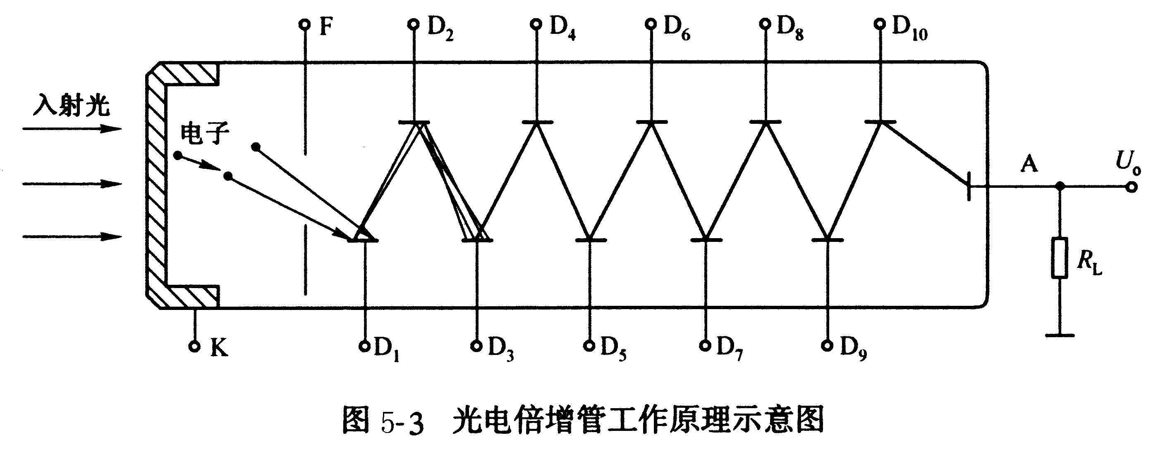
5.2.2 光电倍增管的原理
光电倍增管（Photo-multiple tube简称为PMT）是一种真空光电发射器件，它主要由光入射窗、光电阴极、电子光学系统、倍增极和阳极等部分组成。
如图5-3所示为光电倍增管原理示意图。

Slide 12
5.2.3 光电倍增管的结构
1. 入射窗结构
2. 倍增极结构
1） 倍增极材料
锑化铯（CsSb）材料具有很好的二次电子发射功能，它可以在较低的电压下产生较高的发射系数，电压高于400V时的δ值可高达10倍。
氧化的银镁合金材料也具有二次电子发射功能，只是二次电子发射能力稍差，但工作在较强电流和温度（150℃）较高。
铜-铍合金（铍的含量为2%）材料也具有二次电子发射功能，不过它的发射系数δ比银镁合金更低。
新发展起来的负电子亲和势材料GaP[Cs]，具有更高二次电子发射功能，在电压为1000V时，倍增系数可大于50或高达200。

Slide 13
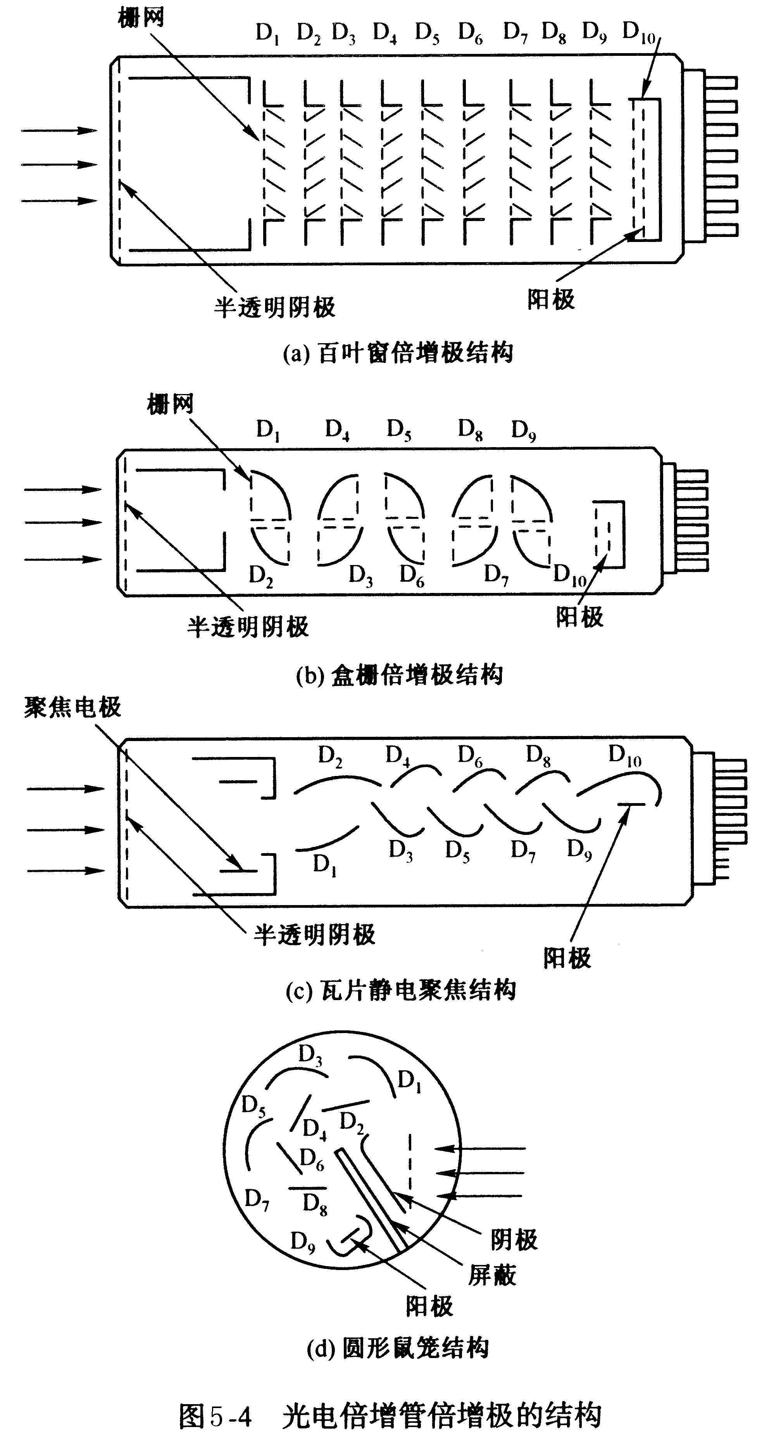
（2） 倍增极结构
光电倍增管按倍增极结构可分为聚焦型与非聚焦型两种。
非聚焦型光电倍增管有百叶窗型（图5-4（a））与盒栅式（图5-4（b））两种结构；
聚焦型有瓦片静电聚焦型（图5-4（c））和圆形鼠笼式（图5-4（d））两种结构。

Slide 14
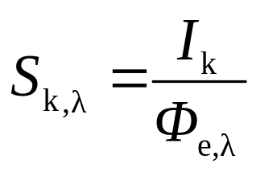
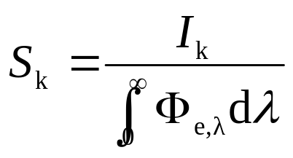
5.3 光电倍增管的基本特性
5.3.1 灵敏度
1、阴极灵敏度
定义光电倍增管阴极电流I_{k}与入射光谱辐射通量之比为阴极的光谱灵敏度，并记为
(5-2)
若入射辐射为白光，则以阴极积分灵敏度， I_{k}与光谱辐射通量的积分之比，记为S_{k}
(5-3)

Slide 15
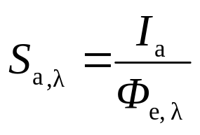
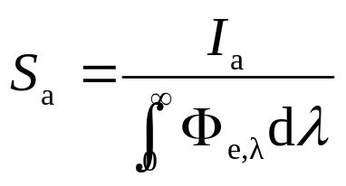
2、阳极灵敏度
定义光电倍增管阳极输出电流I_{a}与入射光谱辐射通量之比为阳极的光谱灵敏度，并记为
(5-4)
若入射辐射为白光，则定义为阳极积分灵敏度，记为S_{a}
(5-5)

Slide 16
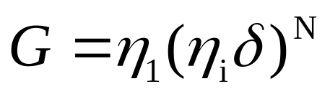
5.3.2 电流放大倍数（增益）
电流放大倍数表征了光电倍增管的内增益特性，它不但与倍增极材料的二次电子发射系数δ有关，而且与光电倍增管的级数N有关。理想光电倍增管的增益G与电子发射系数δ的关系为
G= δ^{n}
（5-6）
考虑到光电阴极发射出的电子被第1倍增极所收集，其收集系数为，且每个倍增极都存在收集系数，因此，增益G应修正为
(5-7)
对于非聚焦型光电倍增管的近似为90%，要高于，小于1；对于聚焦型，尤其是在阴极与第1倍增极之间具有电子限束电极F的倍增管，其η_{i}≈η₁≈ 1，可用式（5-6）计算增益G。

Slide 17
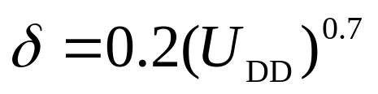
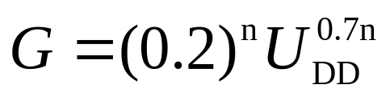
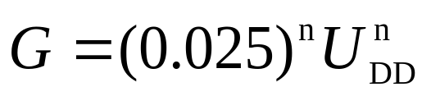
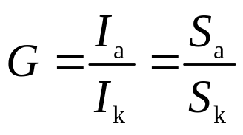
倍增极的二次电子发射系数δ可用经验公式计算，对于锑化铯（Cs₃Sb）倍增极材料有经验公式
（5-8）
对于氧化的银镁合金（AgMgO[Cs]）材料有经验公式
δ=0.025U_{DD} (5-9)
显然，上述两种倍增材料的电流增益G与极间电压U_{DD}的关系式由式5-6），（5-7）和（5-8）得到：
对于锑化铯倍增极材料
（5-10）
对银镁合金材料
（5-11）
（5-12）

Slide 18
5.3.3 暗电流
光电倍增管在无辐射作用下阳极输出电流称为暗电流，记为I_{D}。
暗电流值在正常应用情况下很小，一般为10⁻¹⁶~10⁻¹⁰A，是所有光电探测器件中暗电流最小的。
影响暗电流的主要因素：
1. 欧姆漏电
欧姆漏电主要指光电倍增管的电极之间玻璃漏电、管座漏电和灰尘漏电等。欧姆漏电通常比较稳定，对噪声的贡献小。在低电压工作时，欧姆漏电成为暗电流的主要部分。
2. 热发射
光电阴极材料的发射阈值较低，容易产生热电子发射，即使在室温下也会有一定的热电子发射，并被电子倍增系统倍增。

Slide 19
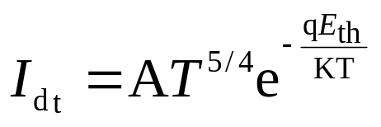
（5-13）
降低光电倍增管的温度是减小热发射暗电流的有效方法。
3. 残余气体放电
光电倍增管中高速运动的电子会使管中的残余气体电离，产生正离子和光子，它们也将被倍增，形成暗电流。尤其在工作电压高时特别严重，使倍增管工作不稳定。
4. 场致发射
光电倍增管的工作电压高，会引起管内电极尖端或棱角场强太高产生的场致发射暗电流。显然降低工作电压场致发射暗电流也将下降。
5. 玻璃壳放电和玻璃荧光
负高压供电时，金属屏蔽层与玻璃壳之间电场很强，尤其是屏蔽层与阴极的电场最强，产生放电或玻璃荧光。
故，屏蔽壳与玻管之间至少分离10~20mm。

Slide 20
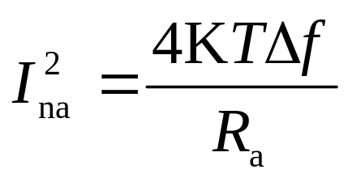
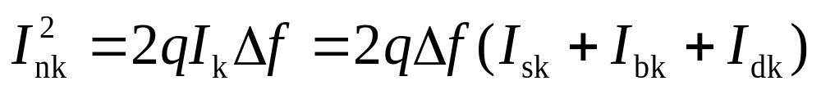
5.3.4 噪声
光电倍增管的噪声主要由散粒噪声和负载电阻的热噪声组成。负载电阻的热噪声为
（5-14）
散粒噪声主要由阴极暗电流I_{d}，背景辐射电流I_{b}以及信号电流I_{s}的散粒效应所引起的。阴极散粒噪声电流为
（5-15）
散粒噪声电流将被逐级放大，并在每一级都产生自身的散粒噪声。如第1级输出的散粒噪声电流为
（5-16）

Slide 21
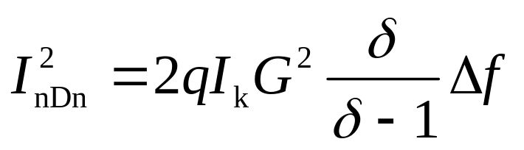
第2级输出的散粒噪声电流为
第n级倍增极输出的散粒噪声电流为
为简化问题，设各倍增极的发射系数都等于δ（各倍增极的电压相等时发射系数相差很小）时，则倍增管末倍增极输出的散粒噪声电流为
（5-19）

Slide 22
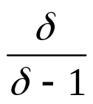
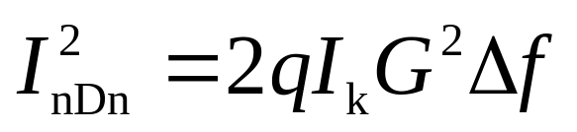
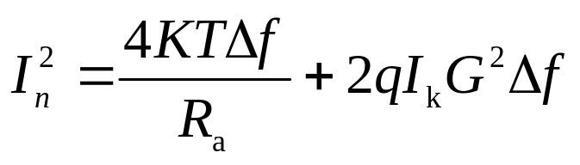
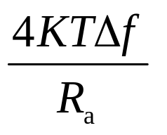
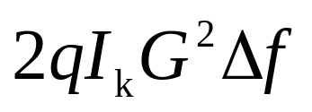
δ通常δ在3~6之间， 接近于1，且δ越大， 越接近于1。光电倍增管输出的散粒噪声电流简化为
（5-20）
总噪声电流为
（5-21）
在设计光电倍增管电路时，总是力图使负载电阻的热噪声远小于散粒噪声
＜＜
（5-21）

Slide 23
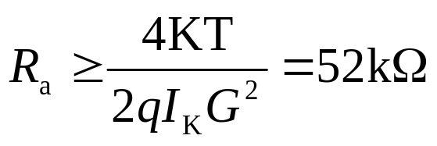
设光电倍增管的增益G=10⁴，阴极暗电流I_{dk}=10⁻¹⁴A，在室温300K情况下，只要阳极负载电阻R_{a}满足
（5-23）
提高光电倍增管的增益（增高电源电压）G，降低阴极暗电流I_{dk}都会减少对阳极电阻R_{a}的要求，提高光电倍增管的时间响应。

Slide 24
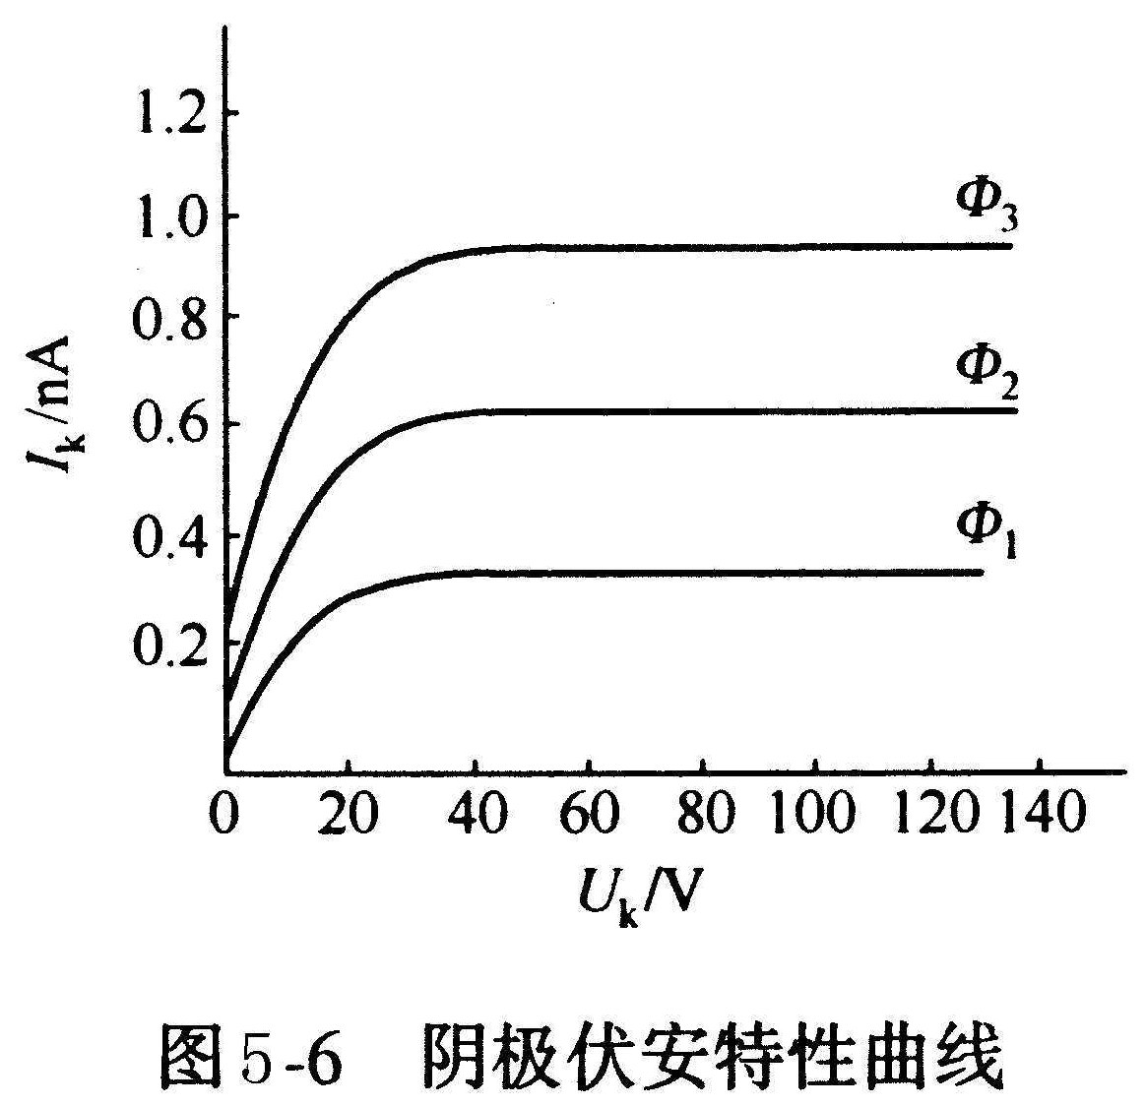
5.3.5 伏安特性
1. 阴极伏安特性
当入射光电倍增管阴极面上的光通量一定时，阴极电流I_{k}与阴极和第一倍增极之间电压(简称为阴极电压U_{k})的关系曲线称为阴极伏安特性，
图5-6为不同光通量下测得的阴极伏安特性。从图中可见，当阴极电压较小时阴极电流Ik随Uk的增大而增加，直到Uk大于一定值(几十伏特)后，阴极电流Ik才趋向饱和，且与入射光通量φ成线性关系。

Slide 25
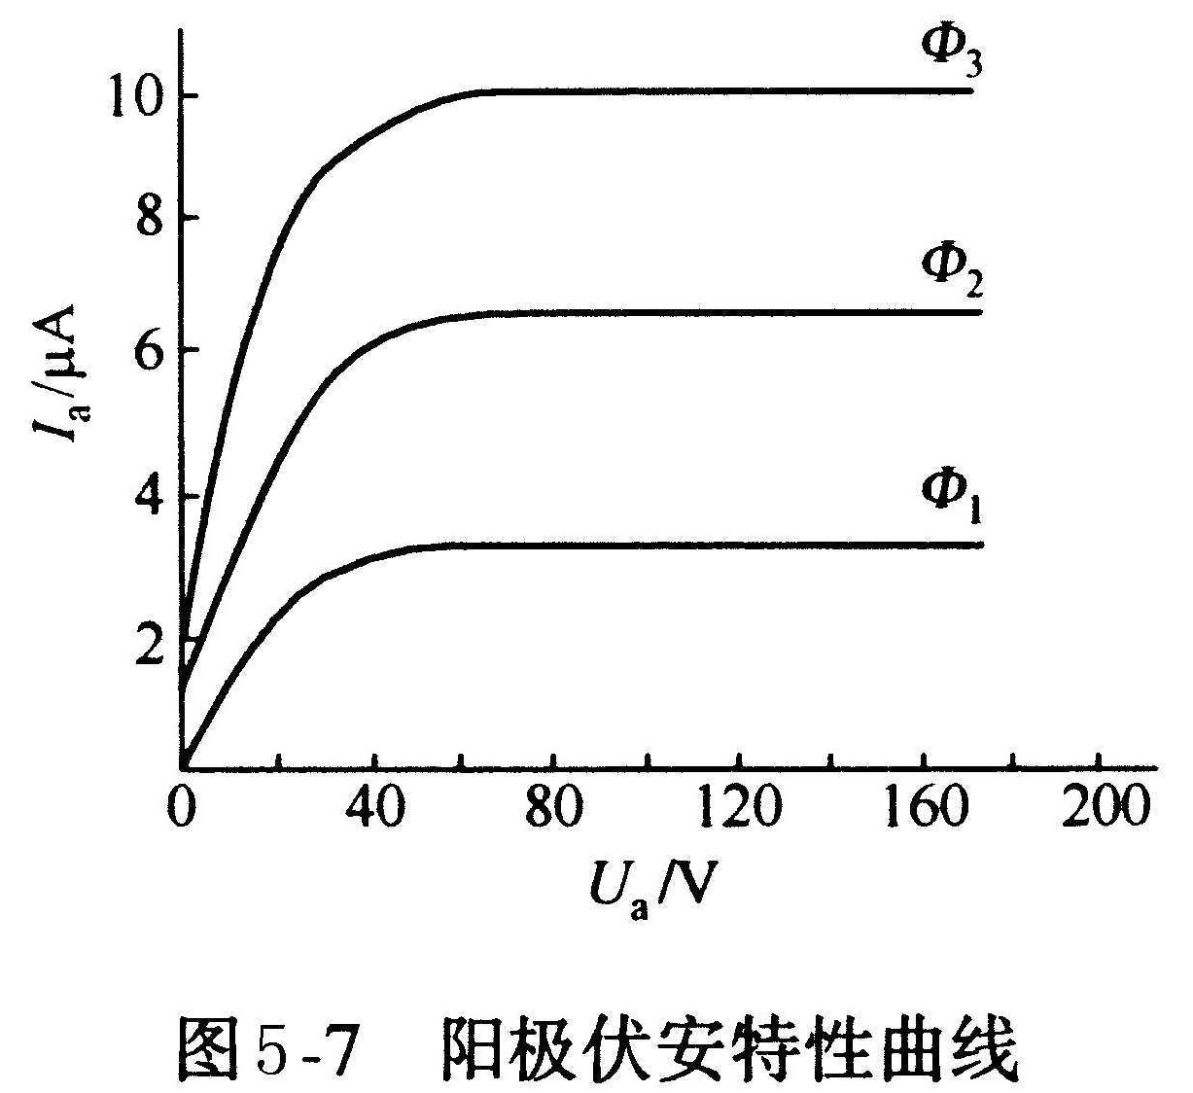
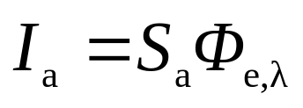
2. 阳极伏安特性
当入射到光电倍增管阳极面上的光通量一定时，阳极电流I_{a}与阳极和末级倍增极之间电压(简称为阳极电压U_{a})的关系曲线称为阳极伏安特性，图5-7为3组不同强度的光通量的伏安特性。
当阳极电压增大到一定程度后，被增大的电子流已经能够完全被阳极所收集，阳极电流I_{a}与入射到阴极面上的光通量φ成线性关系而与阳极电压的变化无关。
（5-24）

Slide 26
5.3.6 线性
光电倍增管的线性一般由它的阳极伏安特性表示，它是光电测量系统中的一个重要指标。线性不仅与光电倍增管的内部结构有关，还与供电电路及信号输出电路等因素有关。
(1) 内因，即空间电荷、光电阴极的电阻率、聚焦或收集效率等的变化，(2) 外因，光电倍增管输出信号电流在负载电阻上的压降对末级倍增极电压产生负反馈和电压的再分配都可能破坏输出信号的线性。
5.3.7 疲劳与衰老
阴极和倍增极材料含有铯金属。电子束较强，碰撞会使倍增极与阴极温度升高，铯蒸发，影响阴极和倍增极电子发射能力，使灵敏度下降。甚至会使灵敏度完全丧失。因此，必须限制入射光通量使它的输出电流不得超过极限值IaM。还要加过电流保护，使阳极电流限制在一定范围之内。

Slide 27
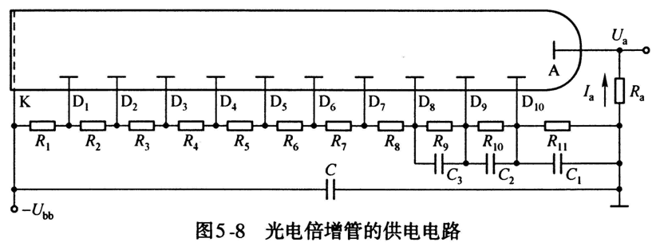
5.4 光电倍增管的供电电路
光电倍增管具有极高的灵敏度和快速响应等特点，使它在光谱探测和极微弱快速光信息的探测等方面成为首选的光电探测器。
5.4.1 电阻链分压型供电电路
光电倍增管的供电电路种类很多，可以根据应用的情况设计出各具特色的供电电路。本节介绍最常用的电阻分压式供电电路。
如图5-8为典型光电倍增管的电阻分压式供电电路。由11个电阻构成分压电阻链，分别向10级倍增极提供电压U_{DD}。

Slide 28
1、电阻链的设计
考虑到PMT各极的电子倍增效应，各级电流按放大倍率分布，其中，阳极电流I_{a}最大。
分压电阻链的电流并不相等，但当流过分压电阻的电流I_{R}远远大于I_{a}，即 I_{R} ＞＞ I_{a}时，流过各分压电阻R_{i}的电流近似相等。
工程上常设计I_{R}大于等于10倍的I_{a}电流。
I_{R}≥10I_{a} （5-25）
选择的太大将使分压电阻功率损耗加大，倍增管温度升高导致性能的降低，以至于温升太高而无法工作。
选定电流后，可以计算出电阻链分压器的总阻值R
R=U_{bb}/I_{R} （5-26）

Slide 29
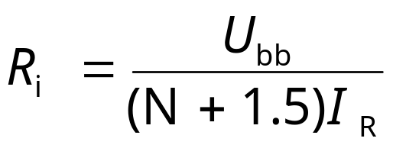
各分压电阻R_{i} 为
(5-28)
而R₁应为
R₁=1.5 R_{i}
2、电源电压
极间供电电压U_{DD}直接影响着二次电子发射系数δ，或管子的增益G。因此，根据增益G的要求可以设计出极间供电电压U_{DD}与电源电压U_{bb}。
由
可以计算出U_{DD}与U_{bb}。

Slide 30
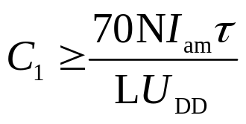
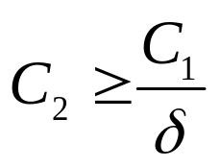
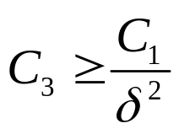
3. 末极的并联电容
当入射辐射信号为高速的迅变信号或脉冲时，末3级倍增极电流变化会引起较大U_{DD}的变化，引起光电倍增管增益的起伏，将破坏信息的变换。在末3极并联3个电容C₁、C₂与C₃，通过电容的充放电过程使末3级电压稳定。
电容C₁、C₂与C₃的计算公式为
式中N为倍增极数，I_{am}为阳极峰值电流，τ为脉冲的持续时间，U_{DD}为极间电压，L为增益稳定度的百分数。

Slide 31
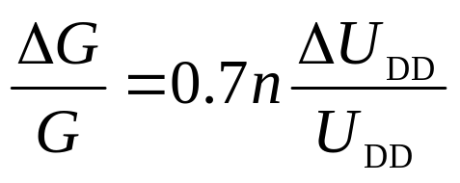
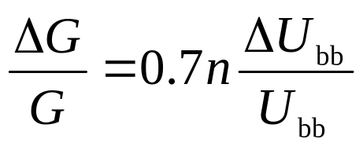
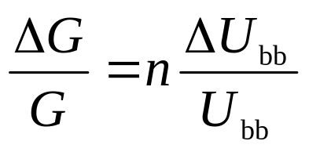
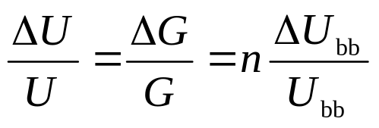
5.4.3 电源电压的稳定度
对式（5-8）与式（5-9）进行微分，并用增量形式表示，可得到光电倍增管的电流增益稳定度与极间电压稳定度的关系 ,
对锑化铯倍增极
对银镁合金倍增极
由于光电倍增管的输出信号U_{o}=GS_{k}φ_{v}R_{L}，因此，输出信号的稳定度与增益的稳定度有关

Slide 32
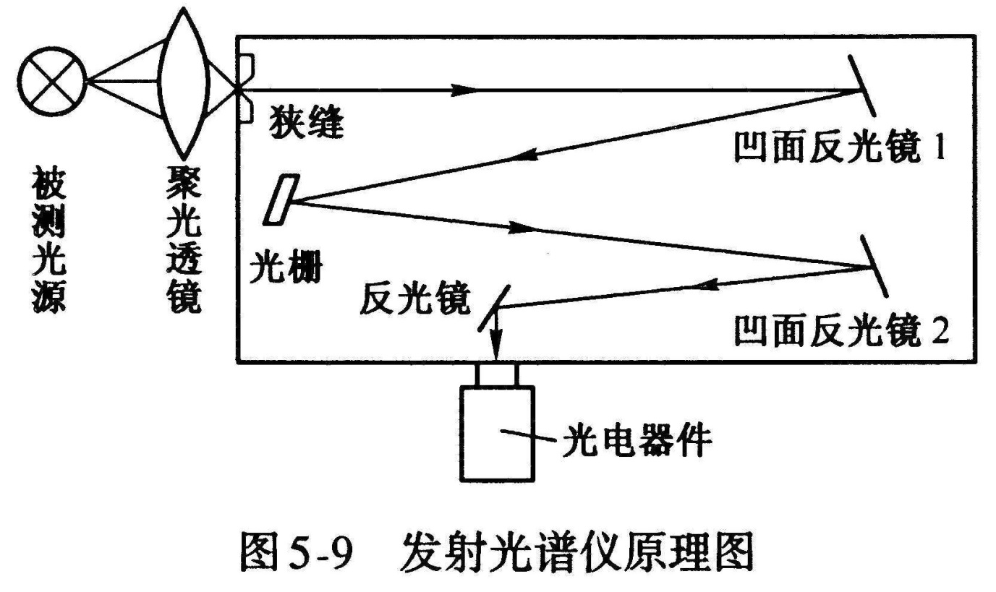
5.5 光电倍增管的典型应用
光电倍增管不但具有极高的光电灵敏度、极快的响应速度、极低的暗电流低和噪声，还能够在很大范围内调整内增益。因此，它在微光探测、快速光子计数和微光时域分析等领域得到广泛的应用。
5.5.1 光谱探测领域的应用
1、发射光谱
发射光谱分析仪的基本原理如图5-9所示

Slide 33
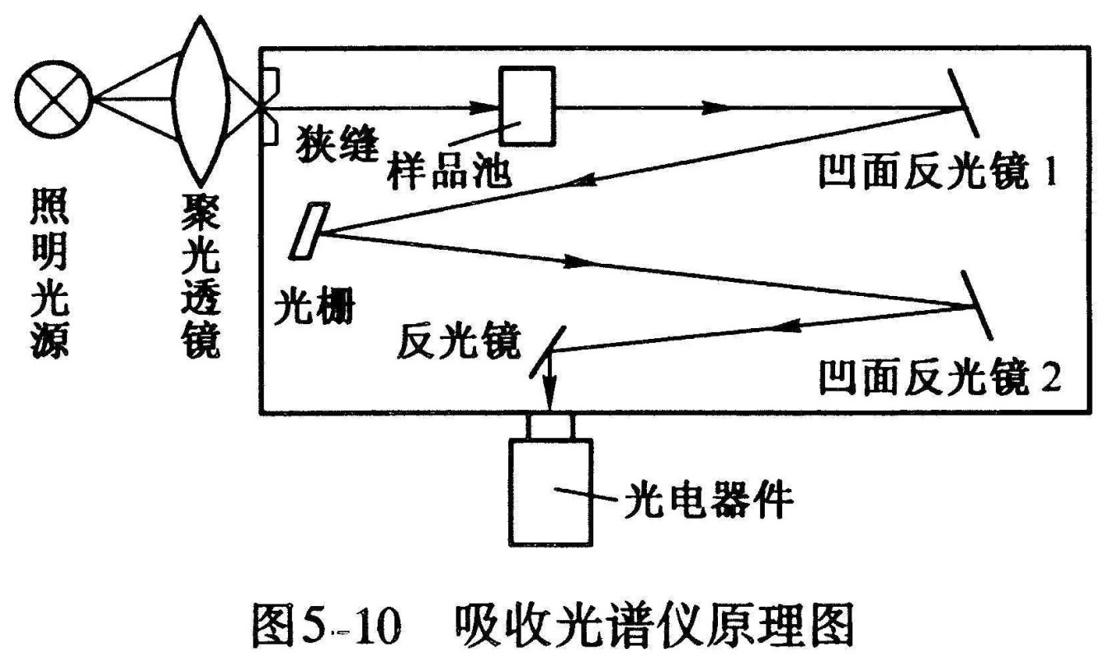
2．吸收光谱
吸收光谱仪是光谱分析中的另一种重要的仪器。吸收光谱仪的原理图如图5-10所示，它与发射光谱仪的主要差别是光源。
发射光谱仪的光源为被测光源，而吸收光谱仪的光源为已知光谱分布的光源。
吸收光谱仪与发射光谱仪相比，它比发射光谱仪多一个承载被测物的样品池。

Slide 34
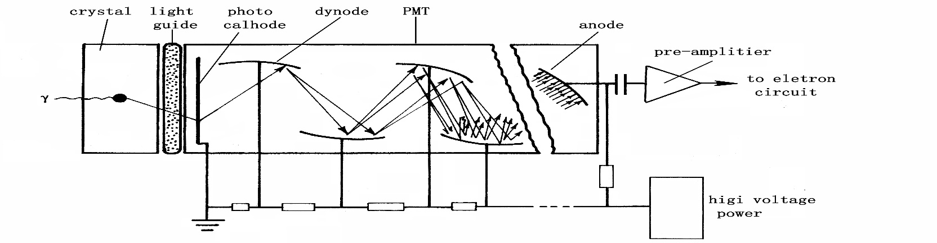
γ闪烁测量计数器
γ闪烁测量计数器 （γ scintillation detector ）
NaI晶体 光电倍增管（PMT） 前置放大器
闪烁荧光→ photoelectric effect→电子数倍增→电子流(电压) →一个入射光子→产生一个闪烁事件→产生一个脉冲

Slide 35
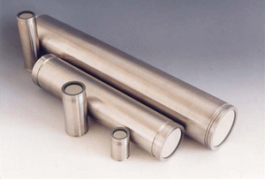
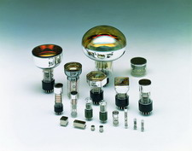
γ闪烁测量计数器
NaI晶体柱
各种型号的光电倍增管

Slide 36
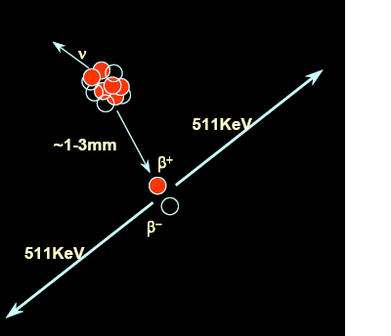
正电子湮灭
正电子湮灭前在人体组织内行进1-3mm
湮灭作用产生:
  能量（光子是511KeV）
同时产生互成180度的511 keV的伽玛光子。

Slide 37
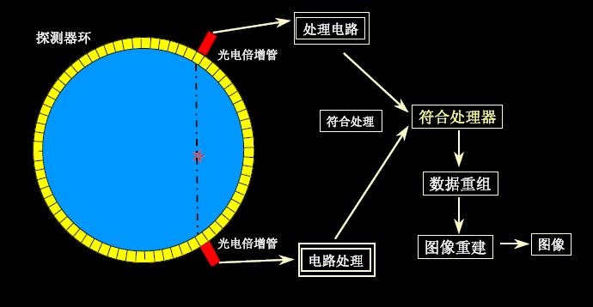
正电子发射型计算机断层成像
（Positron Emission Tomography，PET）

Slide 38
PET的数据采集
正电子湮灭作用产生的湮灭γ光子同时击中探测器环上对称位置上的两个探测器。
每个探测器接收到γ光子后产生一个定时脉冲，这些定时脉冲分别输入符合线路进行符合甄别，挑选真符合事件
符合线路设置了一个时间常数很小的时间窗（通常≤15ns），同时落入时间窗的定时脉冲被认为是同一个正电子湮灭事件中产生的γ光子对，从而被符合电路记录。时间窗排除了很多散射光子的进入。

Slide 39
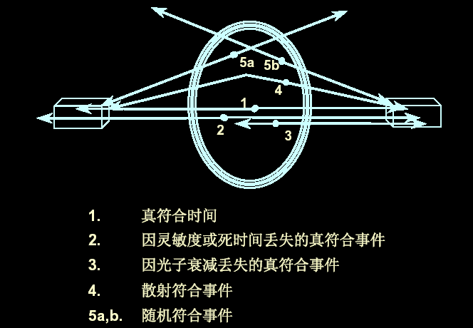

Slide 40




PET 正电子发射型计算机断层显像

Slide 41



PET 正电子发射型计算机断层显像

Slide 42
各种光电检测器件的性能比较
参看75页表2-6（第1版) 典型光电探测器件工作特性的比较.
动态性能(即频率响应): 光电倍增管和光电二极管最好;
光电特性(线性): 光电倍增管、光电二极管和光电池;
灵敏度:光电倍增管、雪崩光电二极管、光敏电阻和光电三极管;
长期稳定性:光电二极管和光电池最好,其次是光电倍增管.

Slide 43


Slide 44
光电检测器件的应用选择要点：
  光电检测器件必须和辐射信号源及光学系统在光谱特性上匹配;
  光电检测期间的光敏面必须和入射辐射能量相对准；
  光电检测器的光电转换特性必须和入射辐射能量相匹配(器件的感光面要和照射光匹配好);
  光电检测器必须和光信号的调制形式、信号频率及波形相匹配,以保证得到没有频率失真的输出波形和良好的时间响应;
  光电检测器件的最小可探测功率必须与入射辐射相匹配；
  光电检测器件必须和输入电路在电特性上良好地匹配,以保证有有足够的线性范围、信噪比及快速的动态响应;
  为使器件具有长期工作的可靠性,必须注意选好器件的规格和使用的环境条件.

